Slide 1
ГБОУ Школа №830 г. Москва
Кишиневская Марина Александровна
учитель-логопед

Slide 2
Вот со звуком [Л] считалка…
Автоматизация [Л] в словах
(текст считалки – Смирнова Л.Н.)

Slide 3
Полный текст считалки
Вот со звуком Л считалка:
Лыжи, глобус и скакалка,
Блуза, платье и заплатка,
Пламя, лодка и палатка,
Ложка, вилка и бутылка,
Вилы, пилы и косилка,
Клумба, флоксы и фиалка,
И окончилась считалка!

Slide 4
Вот со звуком [Л] считалка

Slide 5
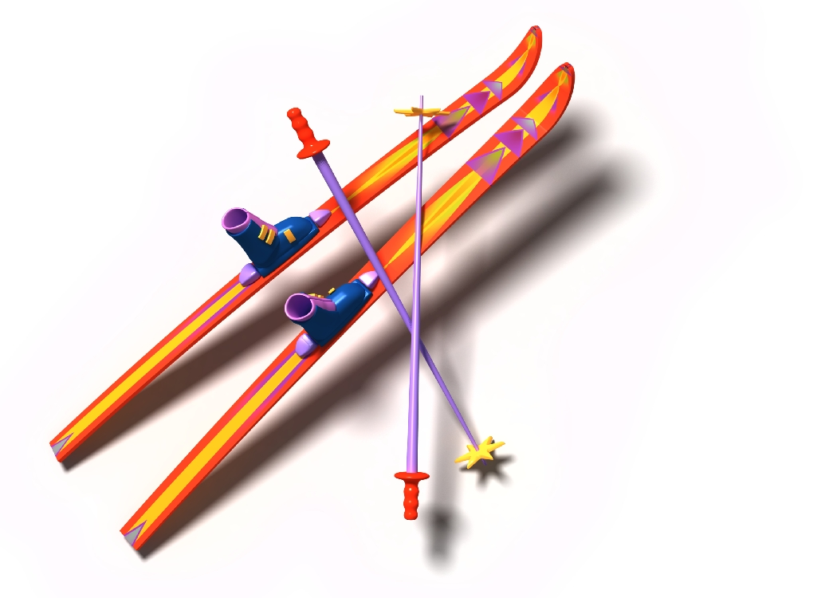
Лыжи

Slide 6
Глобус

Slide 7
И

Slide 8
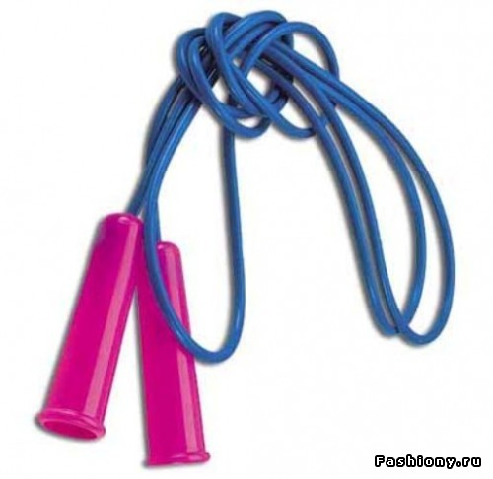
Скакалка

Slide 9
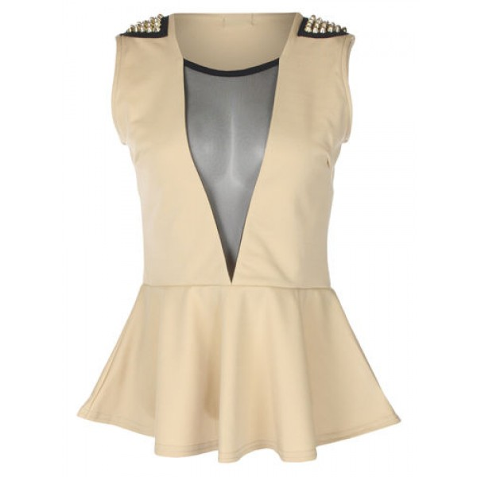
Блуза

Slide 10
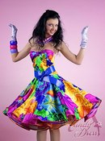
Платье

Slide 11
И

Slide 12
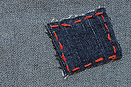
Заплатка

Slide 13
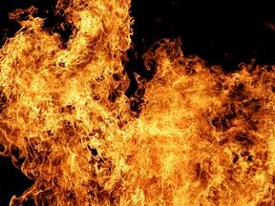
Пламя

Slide 14
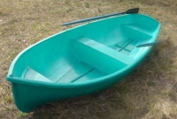
Лодка

Slide 15
И

Slide 16
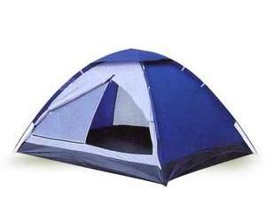
Палатка

Slide 17
Ложка

Slide 18
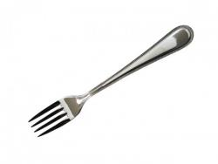
Вилка

Slide 19
И

Slide 20
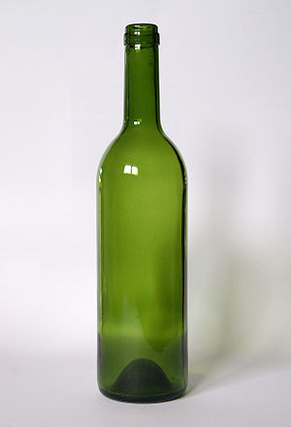
Бутылка

Slide 21
Вилы

Slide 22
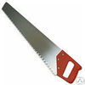
Пилы

Slide 23
И

Slide 24
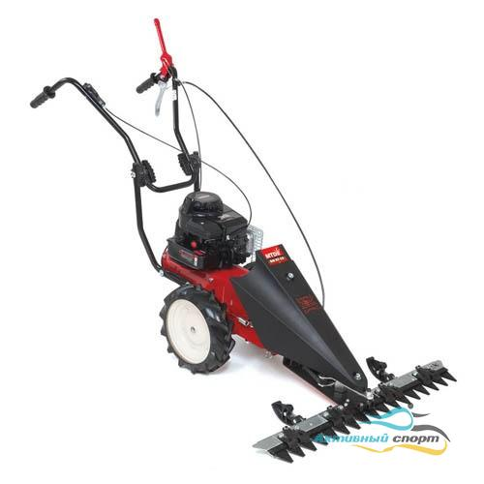
Косилка

Slide 25
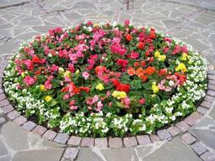
Клумба

Slide 26
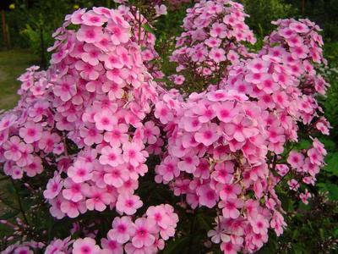
Флоксы

Slide 27
И

Slide 28
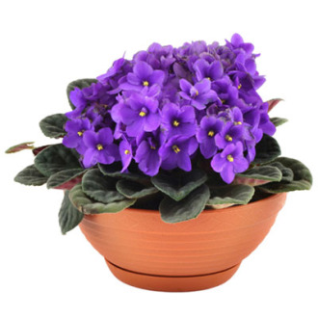
Фиалка

Slide 29
И окончилась считалка!

